Slide 1
CORDIC Calculator
數位系統設計實習

Slide 2
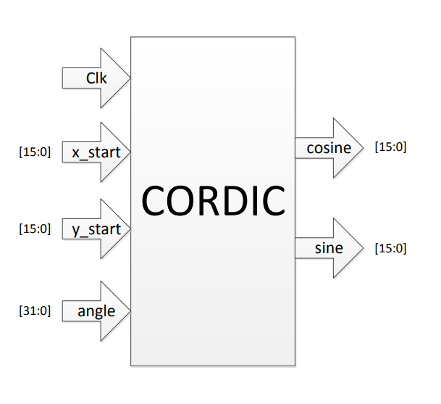
電路架構

Slide 3
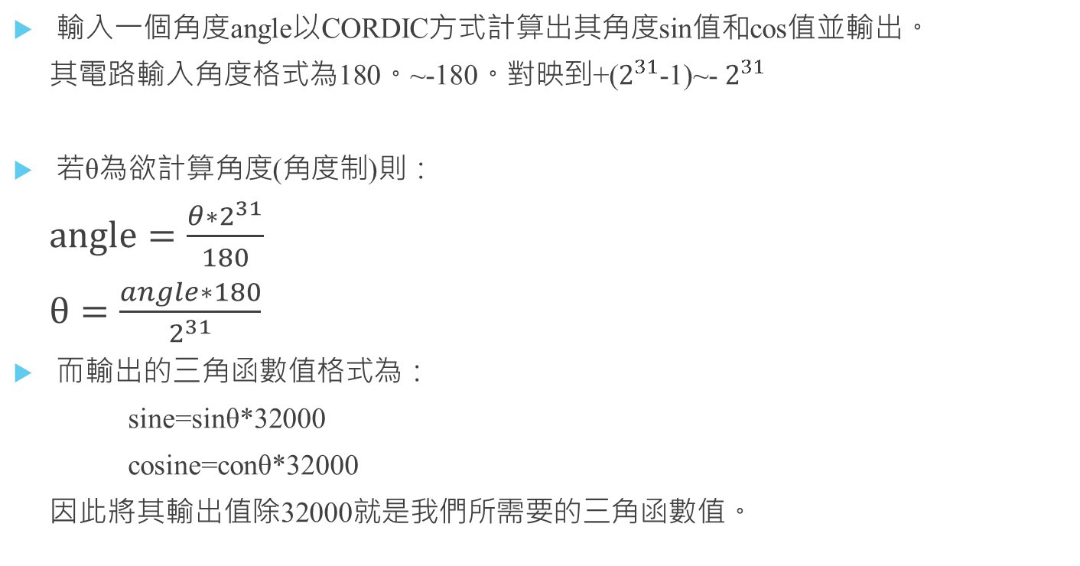
題目說明
輸入一個角度angle以CORDIC方式計算出其角度sin值和cos值並輸出。
其電路輸入角度格式為180。~-180。對映到+($2^{31}$-1)~- $2^{31}$
若θ為欲計算角度(角度制)則：
$angle=\frac{θ∗2^{31}}{180}$
$θ=\frac{angle∗180}{2^{31}}$
而輸出的三角函數值格式為：
sine=sinθ*32000
cosine=conθ*32000
因此將其輸出值除32000就是我們所需要的三角函數值。

Slide 4
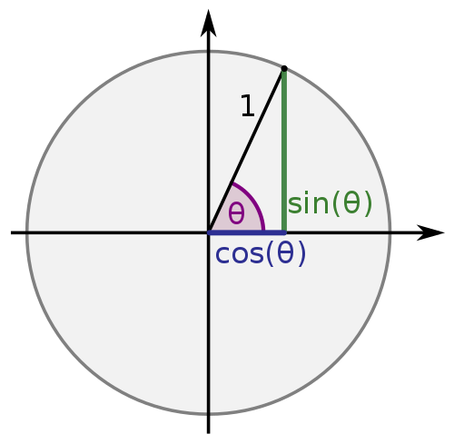
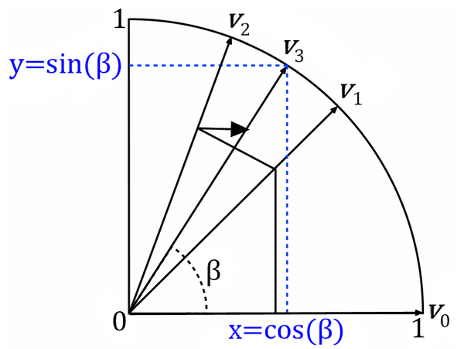

公式證明
CORDIC就是以初始值1∠0不斷的去旋轉，旋轉至最接近的角度後
X = cos(angle) Y = sin(angle)
從(Xn,Yn)旋轉θ角度至(Xn+1,Yn+1)則Xn+1和Yn+1為:
Xn+1 = Xncosθ – Ynsinθ Yn+1 = Xnsinθ + Yncosθ
將cosθ提出來則:
Xn+1 = cosθ(Xn-Yntanθ) Yn+1 = cosθ(Xntanθ+Yn)
而為了使tanθ在電路上方便實作,所以我們每旋轉次旋轉角度是$\tan^{−1}{2^{−n}}$
n為從0開始每次遞增1。
將$\tan^{−1}{2^{−0}}$~$\tan^{−1}{2^{−n}}$的角度全部算出來並轉成我們所要的格式，存在電路裡方便我們計算

Slide 5
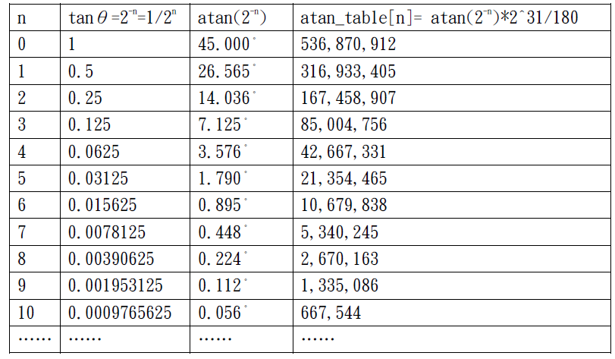

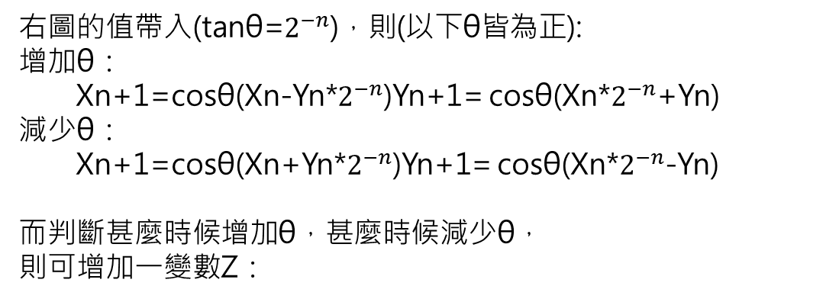
公式證明
右圖的值帶入(tanθ=$2^{−n}$)，則(以下θ皆為正):
增加θ：
Xn+1=cosθ(Xn-Yn*$2^{−n}$)Yn+1= cosθ(Xn*$2^{−n}$+Yn)
減少θ：
Xn+1=cosθ(Xn+Yn*$2^{−n}$)Yn+1= cosθ(Xn*$2^{−n}$-Yn)
而判斷甚麼時候增加θ，甚麼時候減少θ，
則可增加一變數Z：
而(Xn+1,Yn+1)為:

Slide 6

題目說明
為了方便計算，所以將算式中的常數cosθ移除，求得：
此時每次旋轉都會使(X,Y)到(0,0)的長度增加一些，如圖。
因為每次增減的θ都是固定的
所以(X,Y)到(0,0)的長度也會乘上固定的數值$\sec{(\tan^{−1}{{(2}^{−n}))}}$。
(X0,Y0)等比縮放可解決最終答案不正確的問題。
(X0,Y0)由外部電路輸入(x_start和y_start)

Slide 7
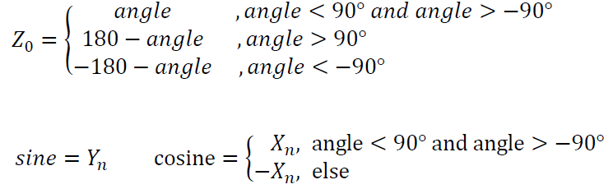
題目說明
以實際atan_table[n]中的所有數值無法從0 一直旋轉到 180，所以在計算時需做處理。
參考方法:
分成兩個部分 : 右半邊(-90~90)和左半邊(90~180 和 -180~-90)
如果輸入角度落在右半邊，則可以直接按照原本的方式計算。
如果落在左半邊，則將座標翻轉至右半邊並直接按照原方式計算
結果輸出時將cosθ乘上-1即可，則：

